Slide 1
Landmeten
Landmeten, hulpmiddelen en afstanden meten

Slide 2
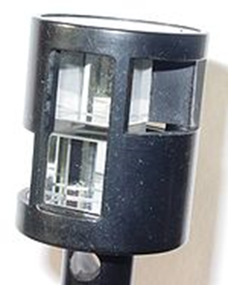
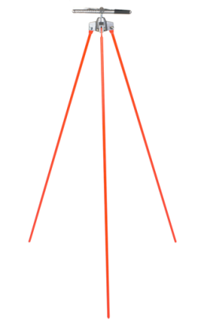
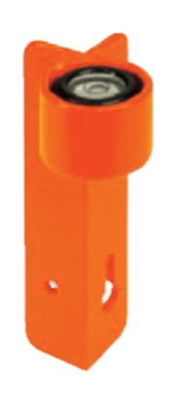
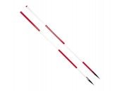
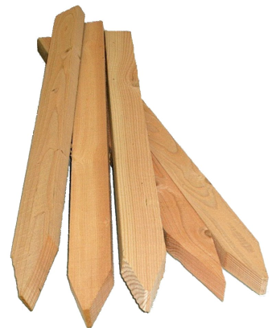
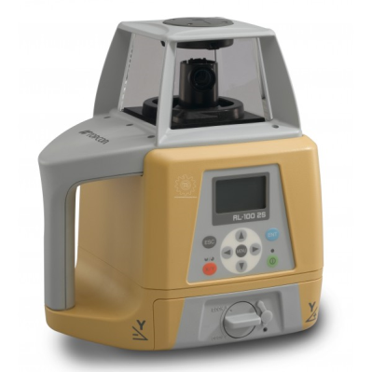
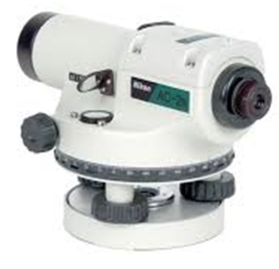
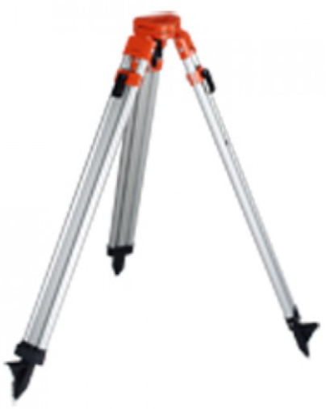
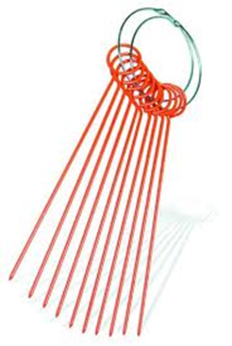
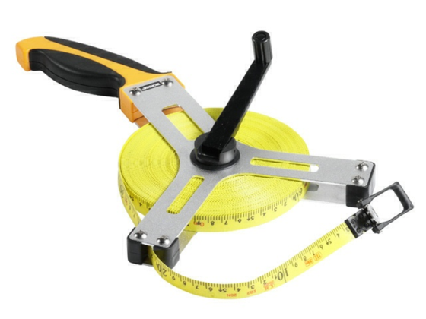
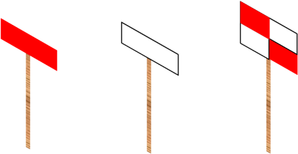
Hulpmiddelen
1
2
5
3
4
8
6
7
9
10
12
11

Slide 3
Hulpmiddelen
jalonrichter
jalonniveau
1
2
5
jalon
3
jalonstatief
4
baak
pentagoonprisma
piket
8
6
afschotlaser
7
waterpastoestel
9
meetband
10
meetpen
12
statief
11
zichtbordjes

Slide 4
Lijnen uitzetten
tussenzichten

Slide 5
Lijnen uitzetten
tussenzichten

Slide 6
Lijnen uitzetten
tussenzichten

Slide 7
Lijnen uitzetten
Vooruitzichten (meeloopmethode)

Slide 8
Lijnen uitzetten
Vooruitzichten (meeloopmethode)

Slide 9
Lijnen uitzetten
Vooruitzichten (meeloopmethode)

Slide 10
Lijnen uitzetten
Bepalen snijpunt van twee meetlijnen

Slide 11
Lijnen uitzetten
In gebruik
Niet in gebruik

Slide 12
Seinen bij het uitzetten
Let op!
Ga naar die richting
Stel de jalon verticaal
In orde

Slide 13
Uitzetten van haakse lijnen
90º
3-4-5-methode
Omcirkelmethode
Pentagoonprisma

Slide 14
Uitzetten van haakse lijnen
3-4-5-methode
5 m
4 m
3 m

Slide 15
Uitzetten van haakse lijnen
omcirkel-methode
y m
y m
x m
x m

Slide 16
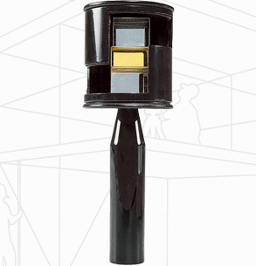
Uitzetten van haakse lijnen
Pentagoonprisma

Slide 17
Uitzetten van haakse lijnen
Pentagoonprisma

Slide 18
Oppervlakte bepalen
rechthoek
4,25 m
Oppervlakte = lengte x breedte
Oppervlakte = 4,25 m x 6,38 m = 27,115 m²
6,38 m

Slide 19
Oppervlakte bepalen
driehoek
9,25 m
Oppervlakte = lengte x hoogte : 2
Oppervlakte = 17,20 m x 9,25 m : 2 = 79,55 m²
17,20 m

Slide 20
Oppervlakte bepalen
driehoek
Oppervlakte = lengte x hoogte : 2
Oppervlakte = 18,60 m x 12,10 m : 2 = 225,06 m²
12,10 m
18,60 m

Slide 21

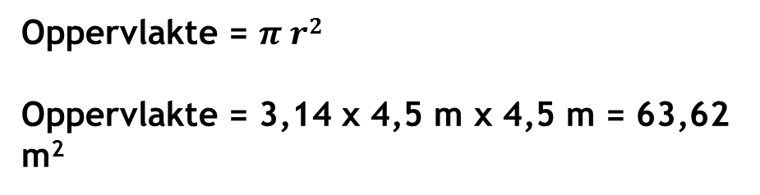
Oppervlakte bepalen
cirkel
= $π$ x $r$ x $r$
Oppervlakte = $π r2$
Oppervlakte = 3,14 x 4,5 m x 4,5 m = 63,62 m²
4,5 m

Slide 22
Oppervlakte bepalen
divers oppervlak
6,50 m
3,50 m
4,50 m
Oppervlakte = oppervlakte van de delen samen
3,30 m
6,50 m
3,50 m
4,50 m
3,30 m

Slide 23
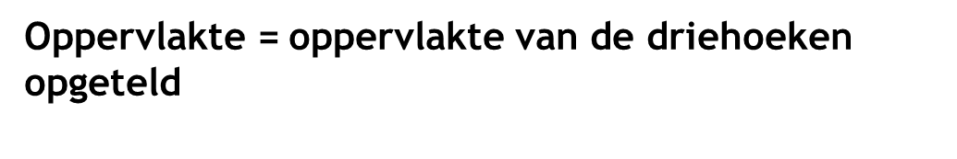
Oppervlakte bepalen
vierhoek
19,10 m
Oppervlakte = oppervlakte van de driehoeken opgeteld
4,20 m
9,90 m
6,80 m
3,25 m

Slide 24
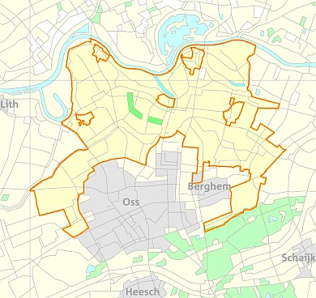
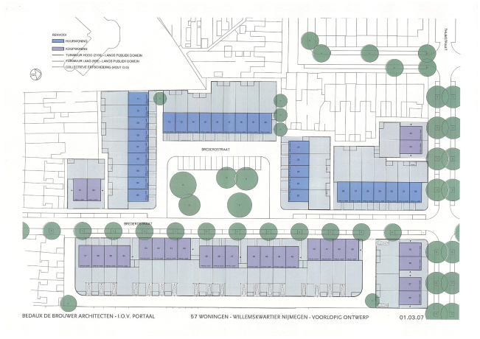
Oppervlakte bepalen
schaal
1 : 100
1 : 25.000
1 : 2500

Slide 25
Tekening lezen
tekenregels
Tekst: dwars
op lijn
12.60 m
objectlijn
Eindpunt:
Dubbel onderstrepen
meetlijn
5.40 m
Tussenpunt:
Enkel onderstrepen
Pijltje geeft 0-punt aan

Slide 26

Zichten
tussenzichten

Slide 27
Zichten
tussenzichten

Slide 28
Zichten
tussenzichten

Slide 29
Zichten
doorzichten

Slide 30

Waterpassen
Opstellen en afstellen waterpastoestel
Opstellen statief en toestel
Kiezen opstelplaats
Statief stevig neerzetten
Hoogte toestel bepalen
Kop statief “horizontaal”
Toestel op statief met centrale schroef
Box toestel dicht en onder statief

Slide 31

Waterpassen
Opstellen en afstellen waterpastoestel
Toestel waterpas zetten
Gebruik doosniveau
Eerst twee schroeven
Derde schroef
Controle en bijstellen

Slide 32
Waterpassen
Opstellen en afstellen waterpastoestel
Toestel afstellen
Instellen oculair
Scherp stellen beeld

Slide 33
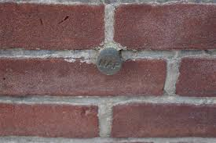
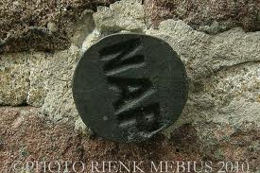
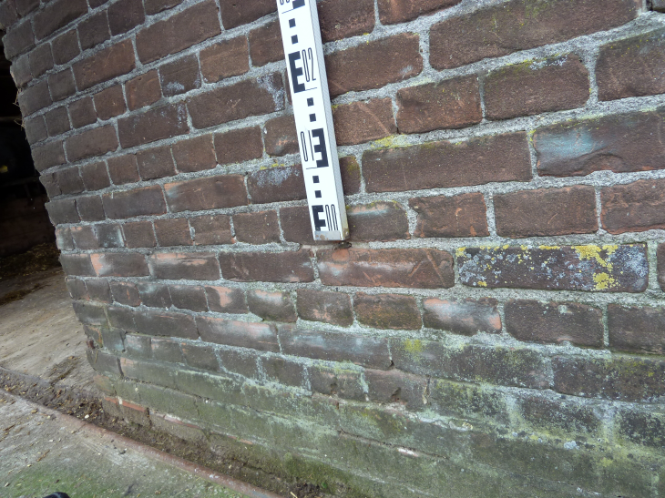
NAP
NAP = Normaal Amsterdams Peil
(0 m NAP is ongeveer hoogte zeewater bij vloed)
NAP-bout is een bronzen bout (in een muur)
Waarvan de hoogte precies bekent is.
NAP-bouten zitten door heel Nederland
(circa 50.000)

Slide 34
NAP
1,50 m
+ 3,50 m NAP
6,50 m
De bovenkant van de dijk is 1,5 m hoger dan de waterspiegel.
Het land is 6,5 m lager dan de bovenkant van de dijk.
Hoe hoog is het land?
Bovenkant dijk: + 3,50 m + 1,50 m = + 5,00 m NAP
Land: + 5,00 m - 6,50 m = - 1,50 m NAP

Slide 35
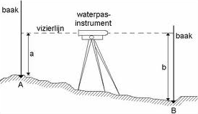
Waterpassing

Slide 36
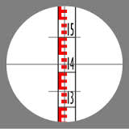
Waterpassen
Aflezen hoogte
Draden
Middendraad
Bovendraad
Onderdraad

Slide 37
Waterpassen
Controle middendraad
Controle
Middendraad = 1422
Bovendraad = 1500
Onderdraad = 1344 +
Som = 2844
: 2 = 1422

Slide 38
Waterpassen
Afstandsbepaling
Afstand
Bovendraad = 1500
Onderdraad = 1344 -
Verschil = 156
X 100 = 15,6 m

Slide 39
Waterpassen
Aflezen
Opdracht
Maak op It’s Learning:
aflezen baak
Let op: minimaal 90% goed

Slide 40
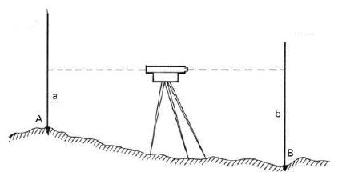
Waterpassing
Hoogte punt A is + 12,64 m NAP.
Bereken de hoogte van punt B.
Positie 1
Op postite 1:
Achterbaak (a) 0845
Voorbaak (b) 1213
Op positie 2:
Achterbaak (a) 1088
Voorbaak (b) 1507
Positie 2
Hoogte punt A = 12,64 m = 12640 mm
Hoogte tussenpunt = 12640 + 845 – 1213 = 12272 mm
Hoogte punt B = 12272 + 1088 – 1507 = 11853 mm

Slide 41
Wat moet je kunnen voor de toets:
Hulpmiddelen benoemen en aangeven waarvoor je ze gebruikt.
Omschrijven hoe je een rechte lijn uitzet.
Omschrijven hoe je een haakse lijn uitzet.
Oppervlakte berekenen van objecten.
Tekenregels voor landmeten toepassen.
Omschrijven hoe je een waterpastoestel opzet en instelt.
NAP en NAP-bouten uitleggen.
Hoogte berekenen in NAP
Een baak aflezen, inclusief controle en afstandsberekening.
Hoogte berekenen uit baakaflezingen.

